Slide 1
Observation médicale Pr Rhita Bennis Nechba

Slide 2
Observation médicale
Etablissement
Service de…
Monsieur, madame, mademoiselle : nom et prénom
Agé (e) de…..ans est hospitalisé (e) ou consulte le….date
Pour : motif d’hospitalisation
Noms et adresses du ou des médecins du malade (médecin traitant, spécialistes…)
Cordonnées : Adresse et/ou téléphone

Slide 3
Observation médicale
Patient (e) âgé (e) de….., situation matrimoniale, nombre d’enfants, origine, habitat, profession, couverture ou assurance médicale (Mutuelle, Ramed……)

Slide 4
Antécédents personnels
Médicaux
Toute maladie notable
Hospitalisations, consultations et examens spécialisés antérieurs
Allergies
Prises médicamenteuses à domicile habituelle
Statut vaccinal
voyage

Slide 5
Antécédents personnels
Chirurgicaux
Interventions chirurgicales simples
Interventions chirurgicales lourdes (noter la date, nom du chirurgien, nom et adresse de l’hôpital ou de la clinique, obtenir un compte rendu opératoire, fractures, traumatismes….)

Slide 6
Antécédents personnels
Gynécologiques et obstétricaux
Date des premières règles
Cycle menstruel
Nombre de grossesses
Nombre d’avortements spontanés ou provoqués
Contraception
Ménopause

Slide 7
Antécédents personnels
Habitudes et mode de vie
Tabac
Alcool
Toxicomanie
Profession, contexte socio familial

Slide 8
Antécédents familiaux
Parents : état de santé, âge et cause de décès
Fratrie : état de santé, âge et cause de décès
Maladies familiales : diabète, goutte, maladies cardiovasculaires, tuberculose, asthme…

Slide 9
Motif d’hospitalisation
un ou plusieurs symptômes

Slide 10
Histoire de la maladie
Premier temps :
laisser le malade expliquer ses troubles
Deuxième temps :
véritable interrogatoire à la recherche de signes fonctionnels détaillés

Slide 11
Histoire de la maladie
préciser :
La date du début des troubles
Leurs modalités d’apparition
Leur évolution
Les examens complémentaires déjà réalisés
Les traitements déjà pris et leurs effets

Slide 12
Histoire de la maladie
Analyse d’une douleur spontanée
Mode de début, siège, irradiations
Type, intensité
Facteurs influençant la douleur, symptômes d’accompagnement
Evolution, horaire dans le nycthémère
Evolution au long cours, profil évolutif pour la douleur chronique

Slide 13
Histoire de la maladie
Signes fonctionnels en pathologie cardiovasculaire :
Dyspnée, douleur thoracique, perte de connaissance, palpitations, douleurs des membres inférieurs
Stade de la NYHA:
I : Asymptomatique, gêne lors d'efforts exceptionnels.
II : Gêne modérée pour des efforts importants.
III : Gêne ressentie lors d'efforts modérés.
IV : Gêne lors du moindre effort ou au repos.

Slide 14
Histoire de la maladie
Signes fonctionnels en pathologie pulmonaire :
Douleur thoracique, toux, expectoration, dyspnée, hémoptysie

Slide 15
Histoire de la maladie
Signes fonctionnels en pathologie neurologique:
Agitation, trouble de comportement, trouble de mémoire
trouble de conscience: confusion, obnubilation, coma…
mouvements anormaux, déficit, atteintes des paires crâniennes (exp: troubles de vision, de déglutition…)

Slide 16
Histoire de la maladie
Signes fonctionnels en pathologie digestive :
Dysphagie, douleur abdominale, nausées, vomissements, constipation, diarrhées, hématémèse, mélaena, rectorragies
Signes fonctionnels en pathologie en uro-néphrologie :
Douleur lombaires, coliques néphrétique, pesanteur, hématurie, pollakiurie, dysurie, brûlures mictionnelles

Slide 17
Histoire de la maladie
Etat général:
Sensation de fatigue, de chaleur amaigrissement, anorexie

Slide 18
Histoire de la maladie
Signes fonctionnels en pathologie de l’appareil locomoteur :
Douleur
Siège , horaire, intensité, type
Mécanique ou inflammatoire
circonstances de survenue, caractères évolutifs.
Raideur, impotence fonctionnelle

Slide 19
Examen physique
Signes généraux : taille, poids actuel + changement de poids récent (chiffré en kg et en durée)
Température
état général : valide, grabataire, autonome
Constantes: score de Glascow, pouls, tension artérielle, fréquence respiratoire, SaO2, diurèse
État psychique, état des pupilles

Slide 20
Examen physique
Etat d’hydratation:
Signes de déshydratation intracellulaire
Signes de déshydratation extracellulaire
Déshydratation mixte
Notes:
Signes de déshydratation intracellulaire: muqueuse sèche, soif intense, hypotonie des globes oculaires, hyperthermie, somnolence, hypernatrémie
Signes de déshydratation extracellulaire: troubles svt sévères, notamment neuropshychiques, pvt aller jusqu’au coma , une IRA d’abord fonctionnelle puis organique, perte de poids, pli cutané, hypotension artérielle orthostatique, choc hypovolémique, aplatissement des veines superficielles dont la jugulaire externe, oligurie, sècheresse de la peau dans les aisselles, soif. Elévation de la protidémie et de l’hématocrite, IRA, hyperurécémie, alcalose métabolique de contraction

Slide 21
Critères diagnostiques de dénutrition
Dénutrition
Perte de poids ≥ 5% en 1 mois ou ≥ 10% en 6 mois
IMC< 21 kg/m²
Albuminémie < 35 g/l
Dénutrition sévère
Perte de poids ≥10% en 1 mois ou ≥ 15% en 6 mois
IMC< 18 kg/m²
Albuminémie < 30 g/l
HAS 2007

Slide 22
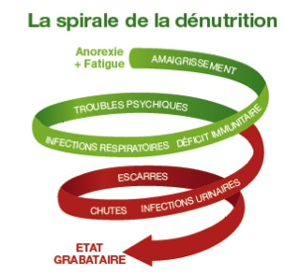
Examen physique

Slide 23
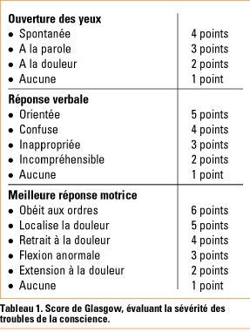
Examen physique
Score de glascow:

Slide 24
Examen physique
Examen cardiovasculaire : pouls, tension artérielle
Inspection : dyspnée de repos, déformation du thorax, circulation collatérale thoracique, cyanose, turgescence des veines jugulaires
Palpation
Pouls (régularité), temps de recoloration cutanée (˂ 3 sec), extrémités (chaudes/ froides), marbrures
centre anormal de battements, choc de pointe
frémissements thoracique
signe de Harzer
Notes:
Le frémissement: se voit essentiellement dans le Rétrécissement mitral

Slide 25
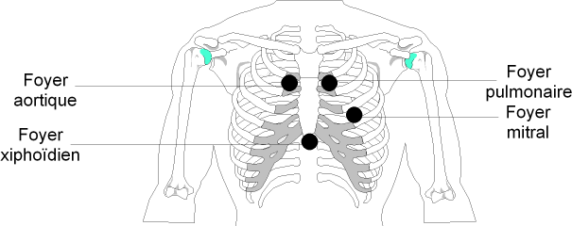
Examen physique
Examen cardiovasculaire
Auscultation: battements, souffle

Slide 26
Examen physique
Examen cardiovasculaire
recherche de signes d’insuffisance cardiaque
signes d’insuffisance cardiaque droite : turgescence jugulaire, gros foie, reflux hépato-jugulaire, ascite, œdèmes périphériques (godet)
signes d’insuffisance cardiaque gauche : râles crépitant aux bases thoraciques, épanchement pleural

Slide 27
Examen physique
Examen cardiovasculaire
examen vasculaire :
examen des membres inférieurs : œdèmes, varices, troubles trophiques, chaleur cutanée, cyanose
artères périphériques :

Slide 28
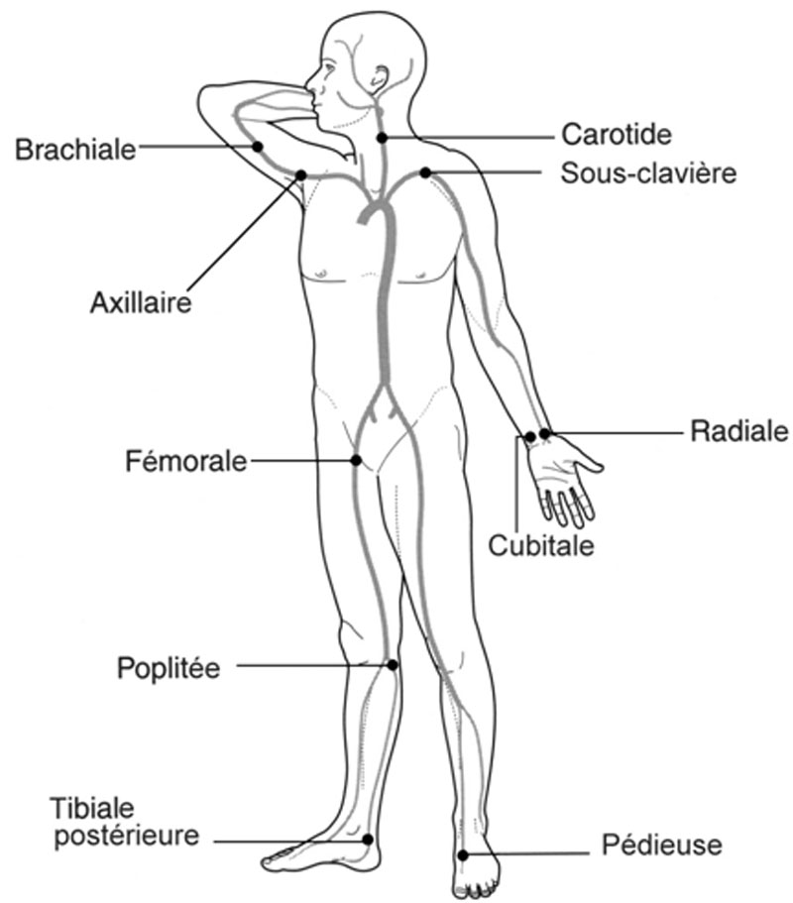
Examen physique
Examen cardiovasculaire
examen vasculaire :

Slide 29
Examen physique
Examen pleuropulmonaire : comparatif
Inspection : déformation du thorax, modification des mouvements respiratoires, cyanose, circulation collatérale thoracique, hippocratisme digital
Palpation :
Technique : mains réchauffées, à plat sur le thorax.
Normalement : VV=frémissement perçu lorsque le malade prononce le chiffre 33.
Anormalement : abolition ou augmentation

Slide 30
Examen physique
Examen pleuropulmonaire : comparatif
Percussion :
matité, hypersonorité ou tympanisme
Auscultation :
murmures vésiculaires diminués ou abolis, souffles, crépitant, ronflants sibilants, frottement pleural

Slide 31
Examen physique
Examen Abdominal
Inspection : téguments : ictère, angiomes stellaires, circulation veineuse collatérale.
Paroi : cicatrices, hernies.
Volume de l’abdomen : augmenté ou non, symétrique ou non
Notes:
La bilirubine est un pigment issu de la dégradation des globules rouges du fait d’un processus normale appelé hémolyse; il est présent dans le sang et l’ensemble des tissus. Comme elle est toxique pour le cerveau elle doit être évacuée hors de l’organisme, elle est véhiculée dans le sang par des protéines d’albumine puis elle s’introduit dans les hépatocytes où une molécule dérivée du glucose (acide glucuronique) lui est associée. Ainsi équipée, cette bilirubine dite conjuguée passe dans la vésicule biliaire mélangée à la bile, puis est acheminée vers l’intestin grêle (duodenum) via le canal hépatique puis le canal cholédoque. Dans l’intestiin, les bactéries de la flore digestive transforment la bilirubine en un autre composé la stécobiline. Ce pigment brun confère aux selles leur couleurs habituellement marrons.

Slide 32
Examen physique
Examen Abdominal
Inspection : téguments : ictère, angiomes stellaires, circulation veineuse collatérale.
Paroi : cicatrices, hernies.
Volume de l’abdomen : augmenté ou non, symétrique ou non
Notes:
Ictère à bilirubine libre: indirecte: non conjuguée: est du à un excés de production de bilirubine du fait d’une destruction excessive de hématies (anémie hémolytique), urines jaunes claires
ictère à bilirubine conjuguée: directe: ictère cholestatique: anomalie dans la sécrétion de la bile qui ne peut être évacuée dans l’intestin (du soit à une obstruction des voies bilitères de gros calibre, soit à une maladie du foie qui limite le passage de la bilirubine conjuguée dans la bile « ictères hépatiques » ), les selles sont alors décolorées et les urines marrons foncées si l’obstacle est complet , peut s’accompagner de prurit.

Slide 33
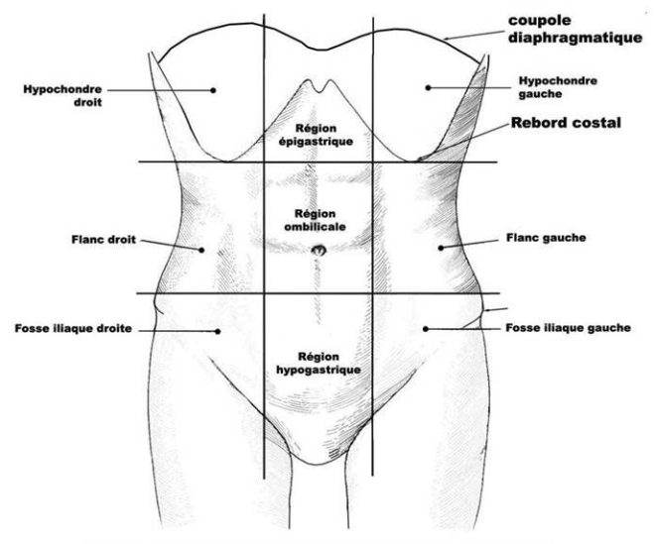
Examen physique
Examen Abdominal
.

Slide 34
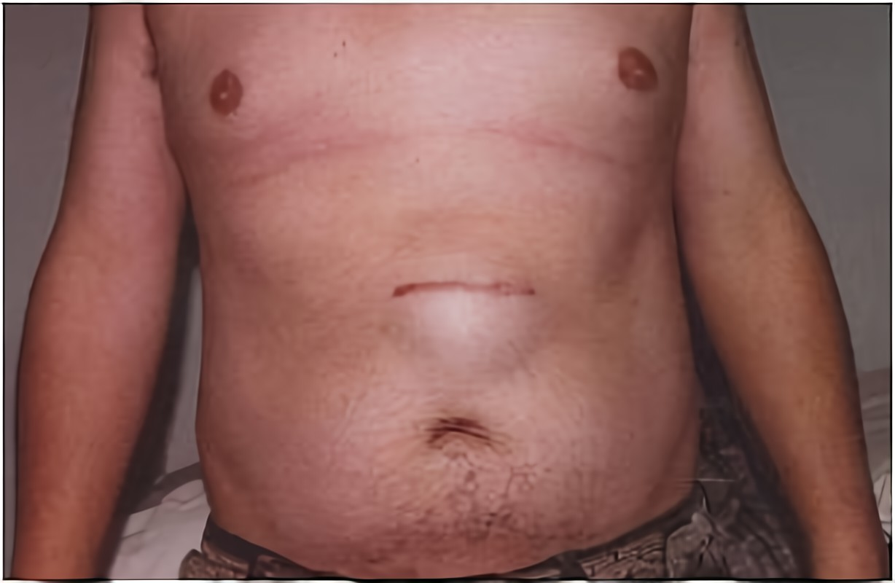
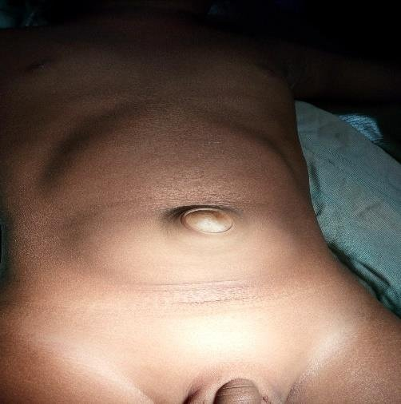
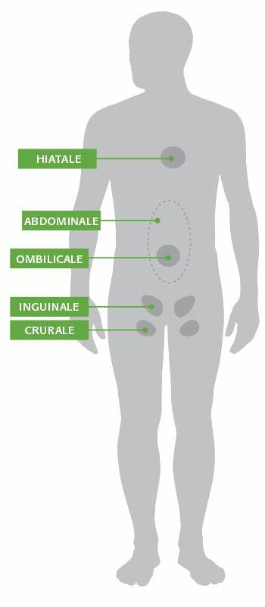
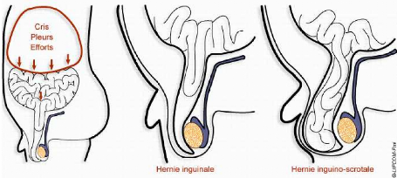
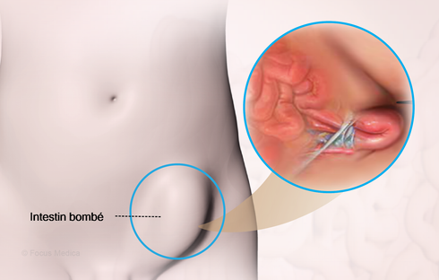
Les hernies

Slide 35
Examen physique
Examen Abdominal
Palpation :
défense, contracture, tumeur (siège, volume, consistance, sensibilité, mobilité)
points douloureux (siège précis),
foie : bord inférieur, consistance, régularité : surface lisse ou nodulaire, sensibilité, reflux hépatojugulaire, hauteur sur la ligne médioclaviculaire, auscultation : souffle,
rate : débord costal en cm.
Notes:
Patient allongé en décubitus dorsal, jambe fléchie, le bord inférieur de la rate est recherché depuis la fosse iliaque gauche en remontant vers le rebord costal, vient toucher la pulpe des doigts.
Une rate normale n’est pas palpable.

Slide 36
Examen physique
Examen Abdominal
Percussion :
Sur un malade en décubitus dorsal et latéral droit et gauche, repère le bord supérieur du foie, matité déclive et mobile=ascite
Auscultation : bruits hydro-aériques normaux, souffle
Toucher rectal :
Technique : malade en décubitus dorsal, doigtier lubrifié sur l’index droit. Paroi rectale, tumeur anormale, sang ou pus sur le doigtier
Notes:
Un troisième secteur correspond à un compartiment liquidien qui se forme svt brutalement au dépens du compartiment extracellulaire et qui n’est pas en équilibre avec ce dernier. l’accumulation de liquide dans l’abdomen est appelée ascite. Espace compris entre le péritoine pariétal (membrane qui tapisse les parois de l’abdomen et du bassin) et le péritoine viscéral ( membrane qui recouvre et soutient la plupart des organes dans l’abdomen).

Slide 37
Examen physique
Examen Abdominal
Recherche de signes d’insuffisance hépatocellulaire :
Astérix, foetor hepaticus (odeur douceâtre de l’haleine), ictère, angiomes stellaires, érythrose palmaire, hippocratisme digital, ongles blancs, ecchymoses, hémorragies gingivales ou nasales, purpura
Recherche de signes d’hypertension portale : circulation veineuse collatérale abdominale porto-cave (siège entre l’ombilic et l’appendice xiphoïde), splénomégalie, ascite
Recherche de signes de cholestase : ictère cutanéo-muqueux (conjonctives), prurit (lésion de grattage, selles décolorées, urines foncées

Slide 38
Examen physique
Examen uro-néphrologique :
Palpation de la région lombaire bi-manuelle à la recherche d’un gros rein (contact lombaire)
points douloureux
toucher rectal : prostate (taille, consistance, sensibilité, sillon médian présent ou non),
examen des organes génitaux externes

Slide 39
Examen physique
Examen ostéo-articulaire : comparatif
Technique : méthodique, debout statique et dynamique, avec étude de:
la marche (boiterie, steppage, ataxie, dandinement, marche cérébelleuse )
Rachis
Recherche d’une douleur provoquée
Examen de la force motrice segmentaire
de la sensibilité
des réflexes ostéo-tendineux et cutanés
Notes:
5 types de marches

Slide 40
Examen physique
Examen ostéo-articulaire : comparatif
Douleur nociceptive: lésion, inflammation ou dommage mécanique sur un muscle ou une glande.

Slide 41
Examen physique
Examen ostéo-articulaire : comparatif
Douleur neuropathique: Score DN4 : 4 questions
1) la douleur présente elle les caractéristiques suivants : une brulure, un froid douloureux ou une décharge électrique ?
2) la douleur s’accompagne t- elle dans la même région de fourmillements, d’engourdissement, de démangeaisons ou de picotements ?
3) la douleur est elle localisée dans un territoire où l’examen met en évidence une hypoesthésie au tact, une hypoesthésie à la piqure ?
4) la douleur est elle provoquée ou augmentée par le frottement ?
Notes:
La douleur neuropathique est la conséquence des lésion ou d’un dysfonctionnement du SNC ou périphérique, plus que d’une stimulation des récepteurs de la douleur. Le diagnostic est établi devant une douleur disproportionné en regard de l’atteinte tissulaire, une dysesthesie et
(neuropathie diabétique par exp) Ce questionnaire se répartit en 4 questions représentant 10 items à cocher. Si le score est égale ou supérieur à 4/10 la douleur est neuropathique (sensibilité à 82,9% et spécificité 89,9%)
« 3 eme type de douleur: douleur centralisée: fibromyalgie, colon irritable, céphalée de tension: une perturbation du trt de la douleur par le système nerveux central amplifie une douleur ou provoque une douleur diffuse en réponse à des stimuli normalement non douloureux.

Slide 42
Examen physique
Examen ostéo-articulaire : comparatif
Articulations périphériques
Etat osseux

Slide 43
Examen physique
Examen gynécologique :
Examen des seins : comparatif :
Inspection : morphologie, état des mamelons, état de la peau
Toucher vaginal :
Technique : doigtier lubrifié, index et médius, malade en décubitus dorsal (vessie et rectum vides), associé à la palpation abdominale
paroi vaginale, col utérin, corps utérin, culs de sacs vaginaux

Slide 44
Examen physique
Examen des aires ganglionnaires :
Cervicales : parotidiennes, sous maxillaires, sous mentales, spinale, jugulo-carotidiennes
Sus claviculaires, axillaires, épithrochléenne, retro-crurales, inguinales
Noter : volume, sensibilité, consistance, limites, mobilité

Slide 45
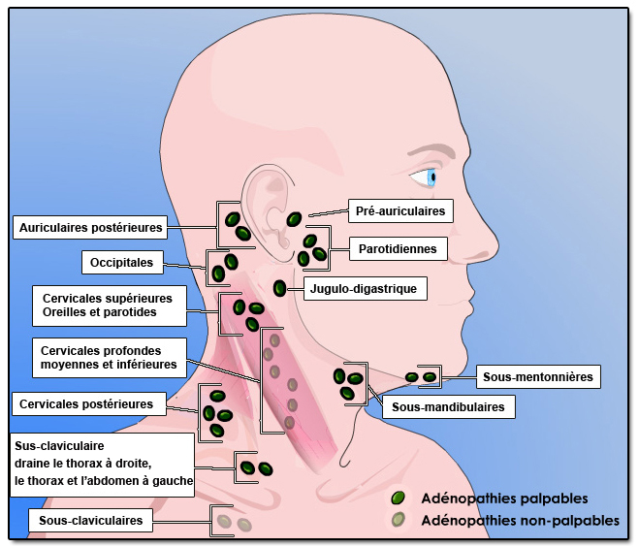
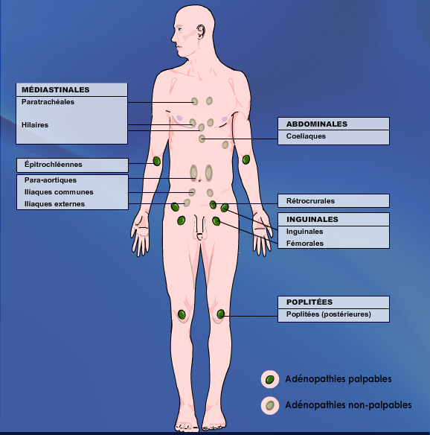
Examen physique
Examen des aires ganglionnaires :

Slide 46
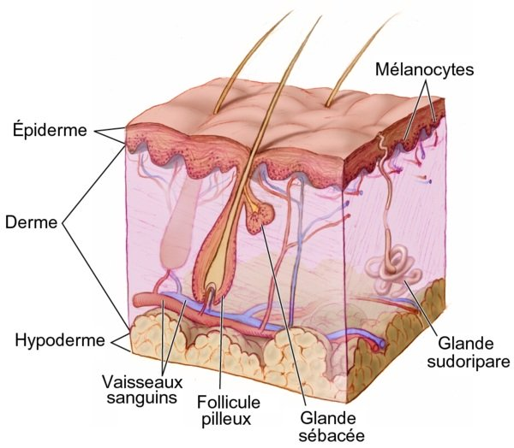
Examen physique
Examen cutané :

Slide 47
Examen physique
Examen cutané :
Examen clinique axé sur la lésion puis examen général
Froideur, cyanose, rougeur, chaleur, douleur ou anesthésie
Examen ongles, cheveux, muqueuses (organes génitaux et cavité buccale)
Lésion vasculaire : purpura, ecchymose, télangiectasies, angiome
Mal perforant, gangrène
Lésion de grattage, déshydratation, œdème, peau cartonnée, rétractée
Urticaire, papule, macule, bulle, vésicule, ulcérations, abcès
Examen des noevus

Slide 48
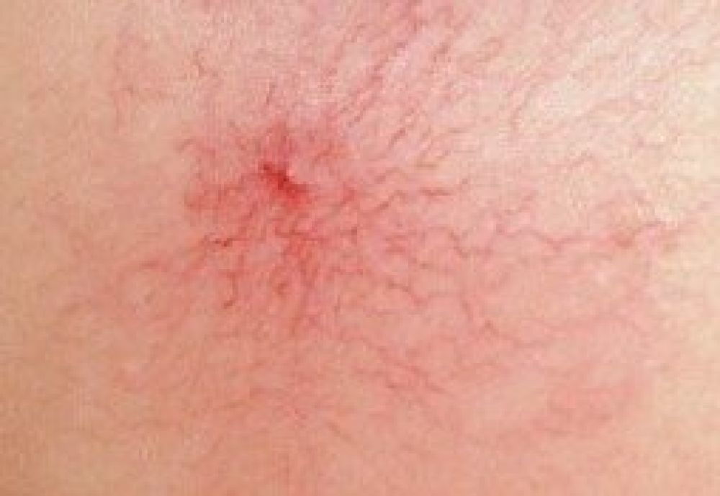
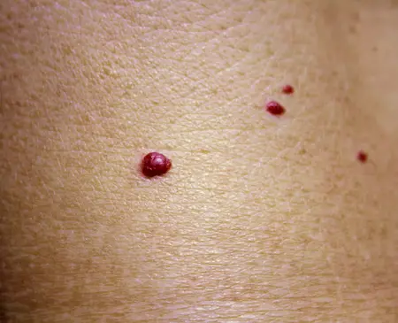
Examen physique
Examen cutané :
Angiome: malformations situées au niveau des vaisseaux sanguins, veines, artères ou capillaires ou lymphatiques.

Slide 49
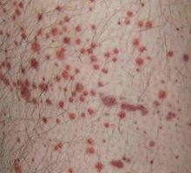
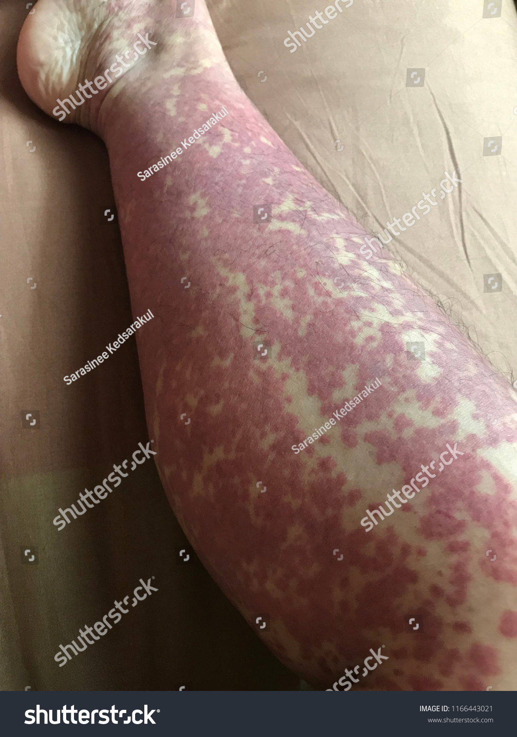
Examen physique
Examen cutané :
Purpura: taches cutanées dues à des hémorragies circonscrites au niveau de la peau (pétéchies). Le sang sort des vaisseaux, puis reste sous la peau et la muqueuse
Notes:
Le purpura et pétéchies se caractérise par des taches hémorragiques cutanées (sous forme de petits points ou plaques plus étendues plates au toucher de couleur rouge, brun ou violette ) non effaçables à la vitropression liées à l’extravasation des hématies à travers les parois des vaisseaux capillaires de la peau, traduisant soit une anomalie des plaquettes, soit une anomalie des vaisseaux.

Slide 50
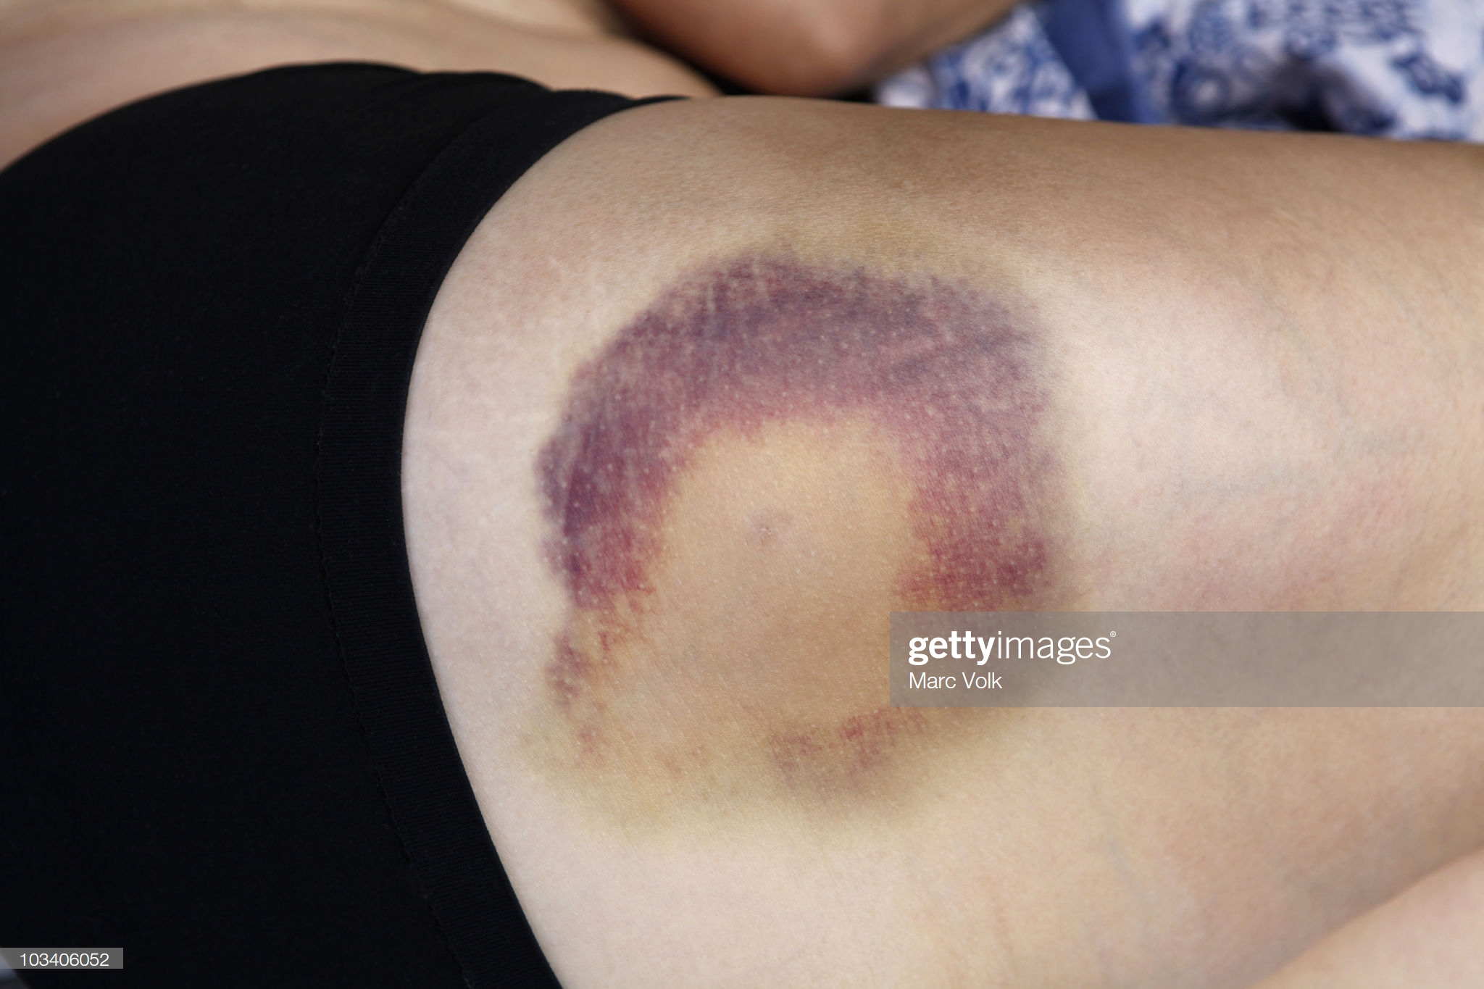
Examen physique
Examen cutané :
Ecchymose: Tache (bleuâtre, jaunâtre) produite par l'épanchement du sang sous la peau souvent causée par un choc. (bleu, hématome, contusion)

Slide 51
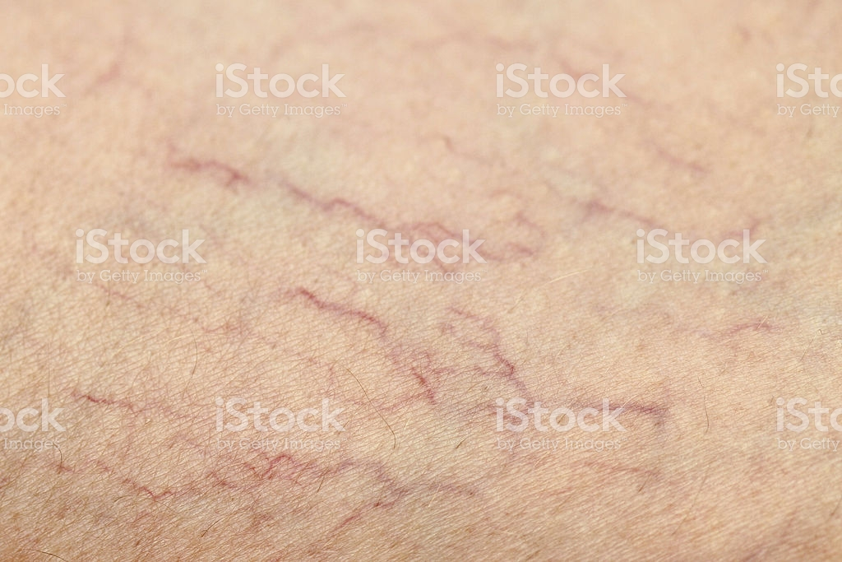
Examen physique
Examen cutané :
Télangiectasie:

Slide 52
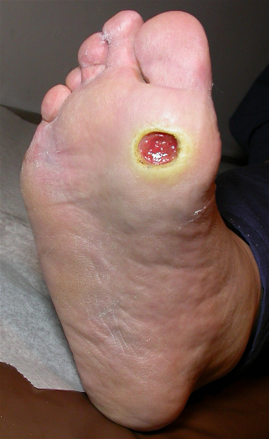
Examen physique
Examen cutané :
Mal perforant plantaire: atteinte du pied caractérisée par une ulcération de la face plantaire, dont le caractère indolore favorise l'aggravation.

Slide 53
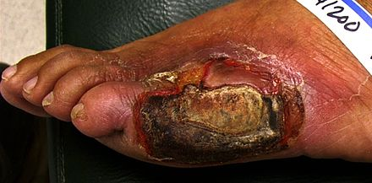
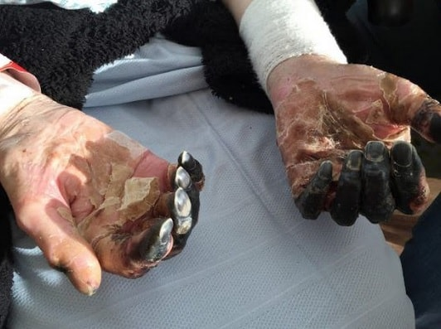
Examen physique
Examen cutané :
Gangrène: une nécrose des tissus, causée par une obstruction artérielle par embolie, choc, infection ou par l'exposition à un froid intense.

Slide 54
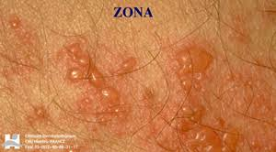
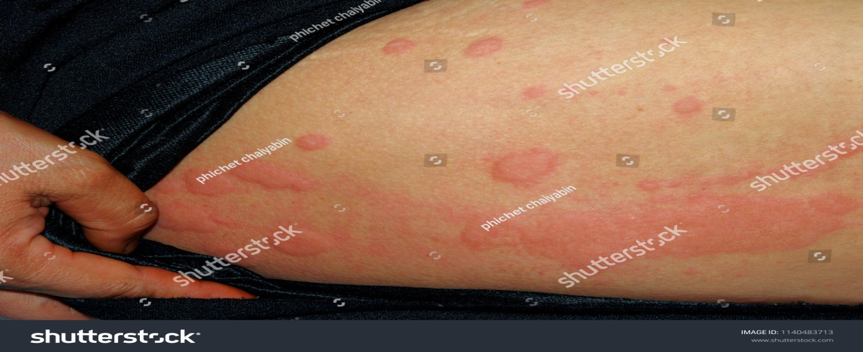
Examen physique
Examen cutané :
Zona Urticaire
Notes:
Le zona (en latin signifie ceinture): se manifeste par des éruptions cutanées le long d’un nerf ou d’un ganglion nerveux avec sensation de brulures, picotements, une rougeur puis plusieurs vésicules rouges remplies de liquide, avec prurit, disparaissent en 2 à 3 semaines.
L’urticaire est une réaction inflmmatoire de la peau se manifestant par des plaques rouges accompagnées de démangeaisons.

Slide 55
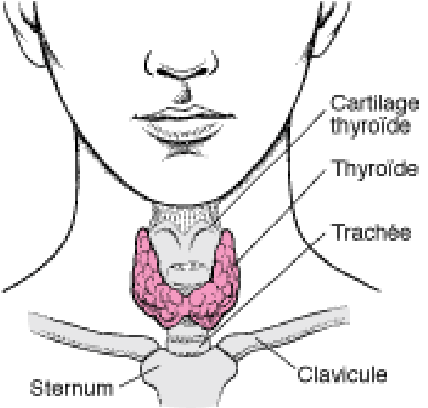
Examen physique
Examen endocrinologique :
Thyroide : palpation en faisant avaler le malade, malade placé derrière le malade
Noter : volume, consistance, existence de nodules, sensibilité.
Auscultation à la recherche d’un souffle
Apprécier l’état des yeux, de la peau et des muscles
Surrénales : peau : acné, vergetures, pilosité, pigmentation
Muqueuses : tâches foncées
Muscle : atrophie
Graisse : anomalie de la répartition
Notes:
Pomme d’ADAM est le cartilage thyroide

Slide 56
Examen physique
Examen endocrinologique :
Appareil génital :
Caractères sexuels secondaires, seins (galactorrhée ou non, aspect), pilosité, musculature, répartition de la graisse et voix
Parathyroides : ongles et dents

Slide 57
Examen physique
Examen ORL
Bouche- gorge : langue, dents, amygdales
ORL : sinusite, otite (douleur, écoulement), hypertrophie des cornets, déviation des cloisons, polypes, épistaxis, état du tympan

Slide 58
Examen physique
Examen neurologique :
Pour un examen neurologique on a besoin d'un minimum de matériel à savoir :
Un marteau à réflexe.
Un morceau de coton ou de compresse.
Une épingle.
Un diapason.
Un tube (éprouvette) de verre rempli d'eau froide.
Un tube de verre rempli d'eau chaude.
... Du temps (au minimum une demi-heure voir parfois plus).

Slide 59
Examen physique
Examen neurologique : comparatif
GCS, reflexes pupillaires, raideur méningée
Marche, équilibre
Etude de la motilité volontaire, de la force musculaire, du tonus musculaire
Coordination des mouvements
Sensibilité subjective et objective (superficielle et profonde)
Nerfs crâniens et fonctions sensorielles
Reflexes ostéotendineux, cutanés abdominaux et plantaires
fonctions supérieures: langages, mémoires, praxie, gnosie, jugement, attention, compréhension
Notes:
Praxie: trouble du mouvement, capacité à coordonner les mouvements volontaires effectués dans un but précis
Gnosie: faculté permettant de reconnaitre par l’un sens ( toucher, vue, etc), la forme d’un objet, de le présenter et d’en saisir la signification.

Slide 60
Examen physique
Score de glascow:

Slide 61
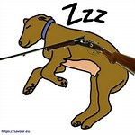
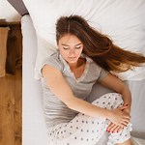
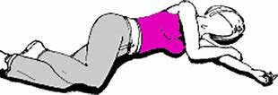
Examen physique
Raideur méningée:
attitude ou position en chien de fusil
- Différence entre raideur méningée et torticolis
Notes:
Attitude provoquée par l’irritation des méninges (méningite, hémorragie méningée), caractérisée par la contracture en extension de la tête et du tronc et en flexion des membres supérieurs et inférieurs.
Lorsque la flexion de la tête en avant est douloureuse voire impossible, alors que la flexion latérale reste facile (contrairement à un torticolis) nous sommes en présence d'une raideur de la nuque

Slide 62
Examen physique
Le signe de KERNIG: Wladimir Kernig, russe 1882: toute tentative de passage du décubitus dorsal à la position assise s'accompagne d'un fléchissement invincible et douloureux des genoux
Le signe de Brudzinski: Joseph, polonais, 1894-1917: La flexion de la nuque provoque la flexion des jambes
Notes:
K:correspond à l'impossibilité de s'asseoir sans fléchir les jambes:
toute tentative de passage du décubitus dorsal à la position assise s'accompagne d'un fléchissement invincible et douloureux des genoux
la manoeuvre peut également se faire en priant le malade de s'asseoir: il ne peut le faire qu'en fléchissant les genoux et toute tentative d'extension de ceux ci provoque la même douleur et rencontre la même résistance. B:La flexion de la nuque provoque la flexion des jambes: sur un malade en décubitus dorsal, toute tentative de flexion du cou s'accompagne d'une flexion et d'une adduction automatique des cuisses+ Le réflexe contro-latéral de Brudzinski Sur un patient en décubitus, on fléchit fortement la jambe et la cuisse d'un côté.
Normalement, cette manœuvre provoque un mouvement de flexion de l'autre membre.(réflexe identique) En cas de méningite, cette manœuvre provoque un mouvement d'extension de l'autre membre.(réflexe réciproque)

Slide 63
Examen physique
Examen neurologique : Cinq types de Marche:
La marche ataxique
La marche spastique ou spasmodique
La démarche parkinsonienne
Le steppage
La marche dandinante ou en canard

Slide 64
Examen physique
Examen neurologique :
ataxie locomotrice :
- Troubles de la sensibilité profonde : marche talonnante avec excès sur l’amplitude des mouvements
Troubles cérébelleux : pieds écartés : en zigzag
Troubles vestibulaires : marche déviée dans le même sens
Notes:
Ataxie: maladie neuromusculaire : Perte de coordination des mouvements musculaires volontaires. L'ataxie se manifeste principalement par des troubles de la marche, de l'équilibre postural et de la station debout, du guidage des mouvements par la vue ou le toucher (marche dans le noir par exemple). La marche est mal assurée avec un risque de chute, elle s’observe dans les troubles de l’équilibre (ataxie cérébélleuse), vestibulaire, ou cordonale postérieure.

Slide 65
Examen physique
Examen neurologique :
La marche spastique ou spasmodique: syndrome pyramidal
Notes:
Les membres inférieurs sont raides. Le malade se déplace en fauchant ou en soutillant

Slide 66
Examen physique
Examen neurologique :
La démarche parkinsonienne
Notes:
Se faisant à petit pas le corps penché en avant. Les bras collés au corps.

Slide 67
Examen physique
Examen neurologique :
Le steppage: une anomalie de la marche due à une atteinte nerveuse
Une paralysie des muscles releveurs du pied et des orteils
On retrouve le steppage dans toutes les neuropathies avec atteinte motrice atteignant les muscles de la loge antéro-externe de la jambe
Notes:
la pointe du pied est constamment abaissée ; le patient relève très haut sa jambe et son genou à chaque pas pour ne pas toucher le sol avec la pointe du pied. La flexion de la cuisse sur le bassin est anormalement importante. Le patient avance sa jambe avec le pied qui traîne au sol tout au long de la phase oscillante. Le sujet marche en levant les genoux, il est incapable de marcher avec des babouches.

Slide 68
Examen physique
Examen neurologique :
La marche dandinante:
Notes:
Déficit moteur des muscles des racines des membres inférieurs et de la ceinture pelvienne, observée chez les myopathies. Le sujet porte alternativement le poids de sn corps sur une jambe puis sur une autre

Slide 69
Équilibre Marche
GET UP AND GO TEST
Décomposition de l’épreuve
A : équilibre assis droit sur une chaise à dossier
B : transfert assis à debout
C : équilibre debout avant la marche
D : équilibre lors de la marche
E : équilibre lors d’un demi tour
F : marche en direction d’une chaise
G : transfert debout à assis
Notes:
Surtout en gériatrie

Slide 70
GET UP AND GO TEST
1 : pas d’instabilité
2 : lenteur d’exécution
3 : hésitations
4 : marche ébrieuse ou trébuchante ou mise en jeu de mouvements des bras ou du tronc
5 : risque permanent de chute
si une action > 3, il y a instabilité posturale et risque de chute de 20%
risque 70 à 90% si +2 actions sont > 3
< 20 s : indépendance totale
> 30 s : dépendance pour la mobilité

Slide 71
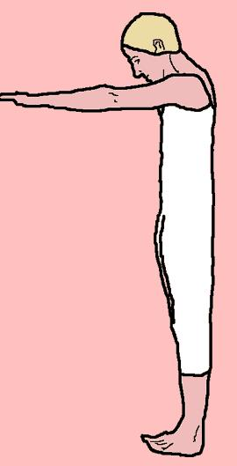
Examen physique
Examen neurologique : comparatif
Équilibre
Signe de Romberg (Moritz Heinrich Romberg (1795-1873): sensibilité proprioceptive et l'équilibre.
Notes:
Le signe de Romberg est un signe explorant la sensibilité proprioceptive (c'est-à-dire la sensibilité profonde, qui renseigne sur la position spatiale de chaque membre par rapport aux autres) et l'équilibre. On doit sa description au neurologue allemand Moritz Heinrich Romberg (1795-1873).
Le patient doit se tenir debout, talons joints, bras tendus, puis fermer les yeux. On évalue alors la capacité du patient à maintenir sa posture. S'il ne parvient pas à rester stable, on parle d'ataxie statique.

Slide 72
Examen physique
Examen neurologique : comparatif
Équilibre: signe de Romberg: trois cas :
Un syndrome vestibulaire: « Romberg latéralisé » ou de « signe de Romberg labyrinthique » ;
Une atteinte proprioceptive « signe de Romberg proprioceptif ».
Un syndrome cérébelleux.
Notes:
. lors d'un syndrome vestibulaire (atteinte centrale ou périphérique du système vestibulaire), le patient aura tendance à chuter lentement et progressivement du côté du nerf atteint. On parle de « Romberg latéralisé » ou de « signe de Romberg labyrinthique » ;
lors d'une atteinte proprioceptive (atteinte centrale ou périphérique de la voie lemniscale), le patient n'arrivera pas à garder les bras tendus de façon stable, et on observe une oscillation multi-directionnelle de l'axe du corps (ataxie multi-directionnelle). On parle alors de « signe de Romberg proprioceptif ». Lorsque la déviation se fait lors de la fermeture des yeux, on parle du « vrai Romberg ». Si, au contraire, la situation ne s'améliore pas lors de l'ouverture des yeux, on parle de « Romberg cérébelleux », car le problème réside aux voies cérébelleuses ;
lors d'un syndrome cérébelleux (atteinte du cervelet), on observe une incapacité à conserver les pieds joints et une oscillation multi-directionnelle qui n'est pas aggravée par la fermeture des yeux. Pas de signe de Romberg dans l'atteinte cérébelleuse

Slide 73
Examen physique
Examen neurologique : comparatif
Etude de la motilité volontaire, de la force musculaire,
Etude du tonus musculaire
Coordination des mouvements

Slide 74
Examen physique
Examen neurologique :
Manœuvre de Barré : Sujet en décubitus ventral, faire fléchir les jambes à 45°. Du côté paralysé, on observe une chûte progressive du membre atteint
Manoeuvre de Mangazzini : Décubitus dorsal, faire fléchir la hanche à 90° et flexion de jambe à 90°, les yeux fermés. Du côté paralysé, on observe une chûte lente et progressive sans rattrapage du membre déficitaire.

Slide 75
Examen physique
Examen neurologique :
Les mouvements volontaires: gesticulation spontanée du patient, mouvements passifs, faire les marionnettes…
puis épreuves : contre pressions pour tester la force musculaire
Puis coordination: Mettre le doigt sur la pointe de son nez
Notes:
Manouvre doigt-nez : Il faut tester les mouvements volontaires tout d'abord en observant la gesticulation spontanée du patient puis en lui demandant d'effectuer quelques épreuves : Mettre le doigt sur la pointe de son nez (mise en évidence d'une hypermétrie c'est-à-dire que les gestes vont trop loin). Sd cerebelleux.

Slide 76
Examen physique
Examen neurologique : comparatif
La sensibilité superficielle et du le tact, fin et appuyé, de la température, la douleur
La sensibilité profonde (c'est-à-dire le sens de position des articulations qui permet au sujet de savoir dans quelle position il se trouve) (orteils en quel sens les yeux fermés).
Notes:
La sensibilité au tact au doigt ou à l'aide d'un coton qu'on promène sur la peau. la sensibilité à la douleur avec une épingle et la sensibilité thermique en utilisant des tubes remplis d'eau chaude et de glace fondue. Au niveau de la moelle, les voies de la sensibilité sont distinctes. Par exemple, les voies de la sensibilité profonde (proprioceptivité), baresthésie (pression) sont dans le cordon postérieur, le tact et la sensibilité thermique et algésique dans le cordon latéral.
Au niveau de la moelle, les voies de la sensibilité sont distinctes.

Slide 77
Examen physique
Examen neurologique : comparatif
L’examen au diapason:
Teste la sensibilité aux vibrations
En ORL: la présence et le type de surdité
une perturbation de la transmission du son ou de la perception du son
l'épreuve de Weber, l'épreuve de Rinne
Notes:
L’examen au diapason permet au médecin de déterminer si une surdité est causée par une perturbation de la transmission du son ou de la perception du son, c'est-à-dire si la cause se situe dans l'oreille externe ou dans l'oreille moyenne (surdité de transmission) ou si elle est à rechercher dans l'oreille interne ou dans le nerf auditif (surdité de perception). permet au médecin ORL de vérifier la présence et le type de surdité. l'épreuve de Weber, le diapason frappé est placé sur le vertex (centre de la tête). Les vibrations de la tonalité du diapason sont transmises par l'os du crâne jusqu'à l'oreille interne et sont normalement perçues aussi fortement par les deux oreilles, le son se fait entendre au milieu de la tête. En cas de surdité de perception dans une oreille, le son est perçu plus fort dans l'oreille saine. En cas de surdité de transmission, le son est perçu plus fort dans l'oreille endommagée. Dans l'épreuve de Rinne, le diapason frappé est d'abord placé sur l'os directement derrière le pavillon de l’oreille, de sorte que la tonalité du diapason est également transmise par l'os dans l'oreille interne. Lorsque le patient n'entend plus le son, le diapason vibrant encore légèrement est maintenu directement devant l'oreille et le son peut encore être entendu dans l’oreille saine. Si le son n’est plus entendu, il s’agit d’une surdité de transmission.

Slide 78
Examen physique
Examen neurologique : comparatif
L’examen au diapason:
En neurologie: la sensibilité aux vibrations.
Différentes parties du pied (malléole interne, malléole externe, base du gros orteil, pointe du gros orteil) et sur le poignet pour comparaison.
L’examen au diapason doit être effectué une fois par an pour les diabétiques.
Notes:
En neurologie, l’examen au diapason est utilisé pour tester la sensibilité aux vibrations en tant qu'indication de lésions nerveuses, ce qui est particulièrement important chez les patients atteints de diabète. La sensibilité à la vibration est examinée en plaçant le diapason vibrant sur différentes parties du pied (malléole interne, malléole externe, base du gros orteil, pointe du gros orteil) et sur le poignet pour comparaison. Le patient indique le moment précis où la vibration décroissante n'est plus perceptible. À ce moment, le médecin lit l'intensité de la vibration sur une échelle placée aux extrémités du diapason. L’examen au diapason doit être effectué une fois par an pour les diabétiques.

Slide 79
Examen physique
Examen neurologique : comparatif
Reflexes ostéotendineux, cutanés abdominaux et plantaires

Slide 80
Examen physique
Examen neurologique :
Réflexes | Technique de recherche | Réponse | Niveau radiculaire
Bicipital | Avant-bras demi-fléchi. Pouce de l’examinateur sur le tendon du biceps. Percussion du pouce | Flexion par contraction du biceps. | C5 (C6)
Stylo-radial | Avant-bras demi-fléchi, bord radial vers le haut. Percussion de la styloïde radiale. | Flexion de l’avant bras sur le bras, par contraction du long supinateur. | C6
Tricipital | Bras en abduction, avant-bras pendant. Percussion du tendon du triceps au dessus de l’olécrâne. | Extension de l’avant-bras sur le bras par contraction du triceps. | C7
Cubito-pronateur | Avant-bras demi-fléchi, légère supination. Percussion de la styloïde cubitale. | Pronation de la main | C8
Flexion des doigts | Percussion de l’index de l’examinateur posée sur l’articulation inter-phalangienne distale. | Flexion distale des dernières phalanges | C8
Rotulien | Au lit : genou demi-fléchi. Assis : jambes pendantes ou croisées. Percussion du tendon rotulien. | Extension de la jambe sur la cuisse par contraction du quadriceps. | L4
Achilléen | Position à genoux : percussion du tendon d’achille. | Extension du pied par contraction du triceps sural. | S1

Slide 81
Examen physique
Examen neurologique :
Reflexes cutanés :
Cutanés abdominaux : la stimulation superficielle de la paroi abdominale entraîne la contraction des muscles sous- jacents. 3 niveaux :
Supérieur : D6 - D8
Moyen : D8 – D10
Inférieur : D10-D12
Cutané plantaire :
Technique : membre inférieur en demi-flexion, pied réchauffé, stimulation à l’aide d’une épingle du bord externe de la plante du pied, d’arrière en avant
Réponse normale : Flexion du gros orteil, Creusement de la voûte plantaire
Anormalement : signe de Babinski : extension lente et majestueuse du gros orteil
Les reflexes de défenses et d’automatisme médullaire:
Notes:
Leur abolition témoigne tjs d’une lésion sur la voie pyramidale.
la stimulation superficielle de la paroi abdominale à l’aide d’une pointe mousse , dans un mouvement rapide allant de l’extérieur vers l’ombilic et à 3 niveaux : le long de la ligne horizontale passant par l’ombilic, 2-3 cm au dessus et 2-3 cm au dessous entraine la Contraction du muscle droit de l’abdomen responsable d’un petit mouvement de l’ombilic vers le côté stimulé. Les RCA sont abolis en cas de syndrome pyramidal.
Les reflexes de défenses et d’automatisme médullaire: la réponse motrice observée est un triple retrait en flexion du membre inférieur. Ils sont obtenus par des stimulations diverses: piqûres, pincementau niveau du dos du pied etc.

Slide 82
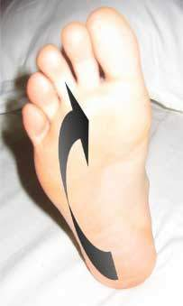
Examen physique
Examen neurologique :
Cutané plantaire : Figure : Localisation et direction du stimulus permettant d’évoquer le reflexe cutané plantaire
Notes:
Le signe de Babinski occupe une place fondamentale dans la mee d’un sd pyramidal: ce signe est positif lorsque la stimulation cutanée plantaire entraine une extension lente et majestueuse du gros orteil alors que les autres orteils s’équartent en éventail.

Slide 83
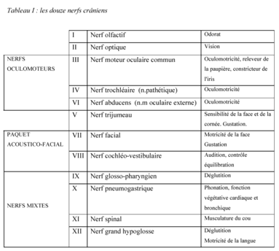
Examen physique
Examen neurologique : Nerfs crâniens

Slide 84
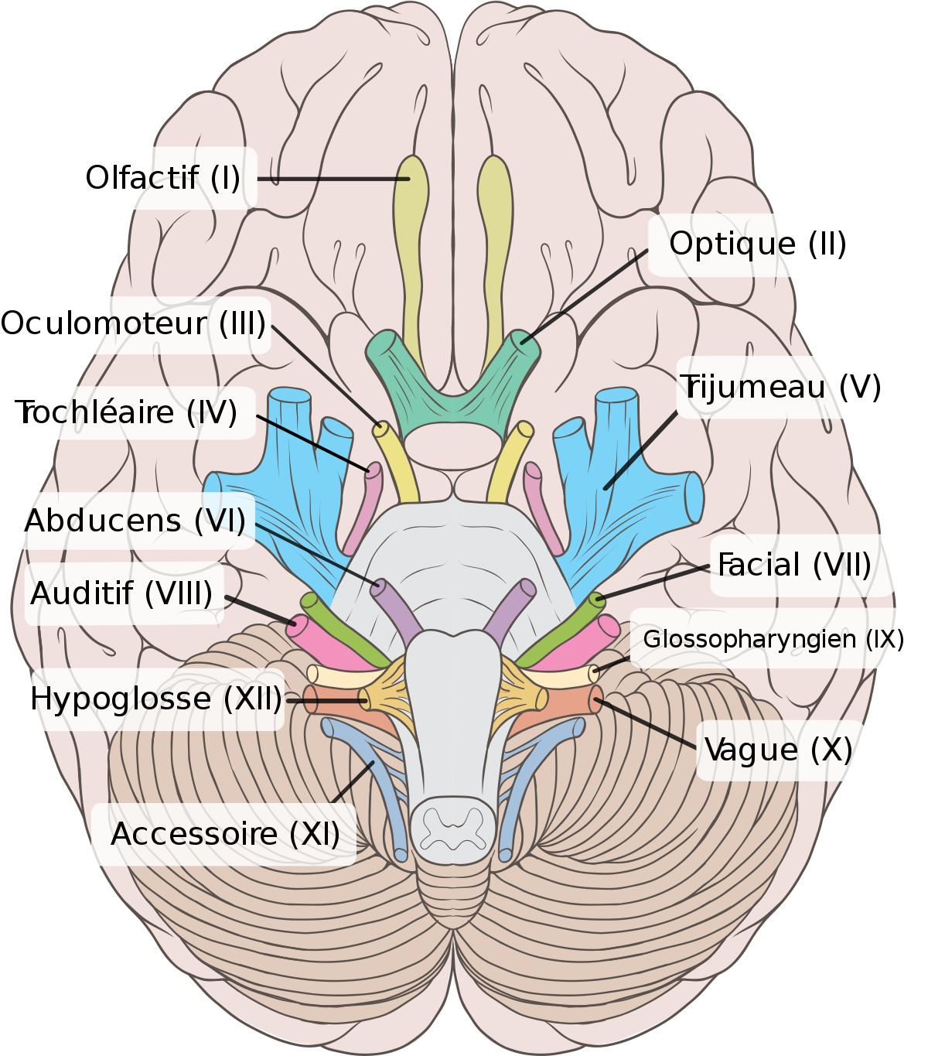
Examen physique
Examen neurologique : Nerfs crâniens
Notes:
II et le IV sort du mésencéphale, le V et le VI de la protubérance, le VII, VIII, IX, X, XI, XII du bulbe

Slide 85
Examen physique
Examen neurologique : Nerfs crâniens
I Nerf olfactif
Examen : faire respirer des odeurs de tabac, citron, café…
Anomalies : hyposmie, anosmie

Slide 86
Examen physique
Examen neurologique : Nerfs crâniens
II Nerf optique
Examen : champ visuel au doigt : le malade regarde le nez de l’examinateur placé en face de lui ; l’examinateur déplace ses 2 index devant les yeux du malade qui doit nommer le doigt qui bouge
Anomalies : figure

Slide 87
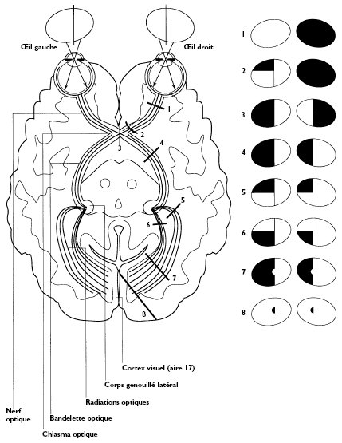
Examen physique
Examen neurologique : Nerfs crâniens
II Nerf optique
Notes:
Amaurose (abolition de la vision d’un oeil), scotome: lacune du champ visuel qui est lié à une atteinte d’un faisceau musculaire, l’hémianopsie: perte de la vision dans un moitié du champ visuel

Slide 88
Examen physique
Examen neurologique : Nerfs crâniens
III Nerf moteur oculaire commun (droit interne, droit supérieur, droit inférieur, petit oblique)
IV Nerf pathétique (grand oblique)
VI Nerf moteur oculaire externe (droit externe)
Examen : motricité oculaire extrinsèque / motricité oculaire intrinsèque
Examen des pupilles
Réflexe photomoteur (myosis)
Réflexe d’accommodation (myosis)
Anomalies :
paralysie du III : ptosis
strabisme externe, diplopie, mydriase aréactive
paralysie du IV : diplopie dans le regard en bas
paralysie du VI : strabisme interne
signe d’Argyll-Robertson : réflexe photomoteur aboli, réflexe d’accommodation conservé

Slide 89
Examen physique
Examen neurologique : Nerfs crâniens
V Nerf trijumeau
Examen :
masséters : palpation du masséter contracté lors de la fermeture de la mâchoire
sensibilité de la face
réflexe cornéen : effleurer la cornée avec une mèche de Cotton – fermeture de la paupière
Anomalies : paralysie du V :
anesthésie d’une hémiface
abolition du reflexe cornéen
amyotrophie du masséter

Slide 90
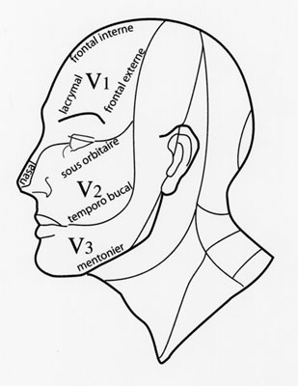
Examen physique
Examen neurologique : Nerfs crâniens
V Nerf trijumeau
Notes:
Nerf mixte: moteur (masticateurs, ptérygoidiens,digastrique), et sensitif ( face, cornée, muqueuses nasales et buccales)

Slide 91
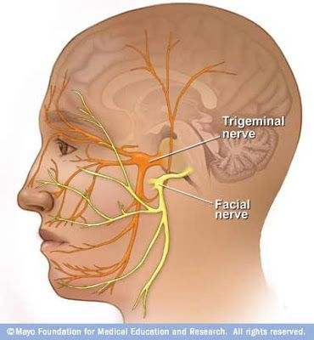
Examen physique
Examen neurologique : Nerfs crâniens
VII Nerf facial
Examen : demander au malade de faire la grimace, tirer la langue, fermer les yeux, souffler
Anomalies :
paralysie faciale centrale : facial inférieur
paralysie faciale périphérique : facial supérieur + facial inférieur
Notes:
Essentiellement moteur innervant les muscles de la face et les orbiculaires des yeux et de la bouche. Asymétrie du visage, du coté de la paralysie l’hémiface est atone, l’œil reste ouvert, (signe de charles bell) les rides sont effacés, lors de la mimique la bouche est déviée du côté sain.
Le rôle sensitif est très accessoire assuré par le nerf VII bis ou intermédiaire de Wrisberg. L’ atteinte du VII bis entraine des douleurs mastoidiennes, otalgies, hyperesthésie acoustique, abolition de la sensibilité gustative sur les 2/3 antérieure de la langue, anesthésie cutanée au niveau de la conque de l’oreille et du conduit auditif externe (zone de Ramsay-Hunt).

Slide 92
Examen physique
Examen neurologique : Nerfs crâniens
VIII Nerf vestibulaire et cochléaire
Audition : voix chuchotée, tic - tac d’une montre
Recherche d’un nystagmus

Slide 93
Examen physique
Examen neurologique : Nerfs crâniens
IX Nerf glossopharyngien
Examen : sensibilité de la langue, déglutition, contraction du pharynx au song « A »
Anomalies : Ageusie du tiers postérieur de la langue, gêne à la déglutition, signe du rideau lors de la contraction du pharynx
X Nerf pneumogastrique
Examen : réflexe du voile du palais, déglutition, voix
Anomalies : paralysie d’un hémivoile, voix bitonale, gêne à la déglutition
XI Nerf spinal
Examen : rotation forcée du cou (sterno-cléido-mastoidien), haussement des épaules (trapèze)
Anomalies : anomalies du sterno-cléido-mastoidien et du trapèze
XII Nerf grand hypoglosse
Examen de la langue
Anomalies : atrophie, paralysie

Slide 94
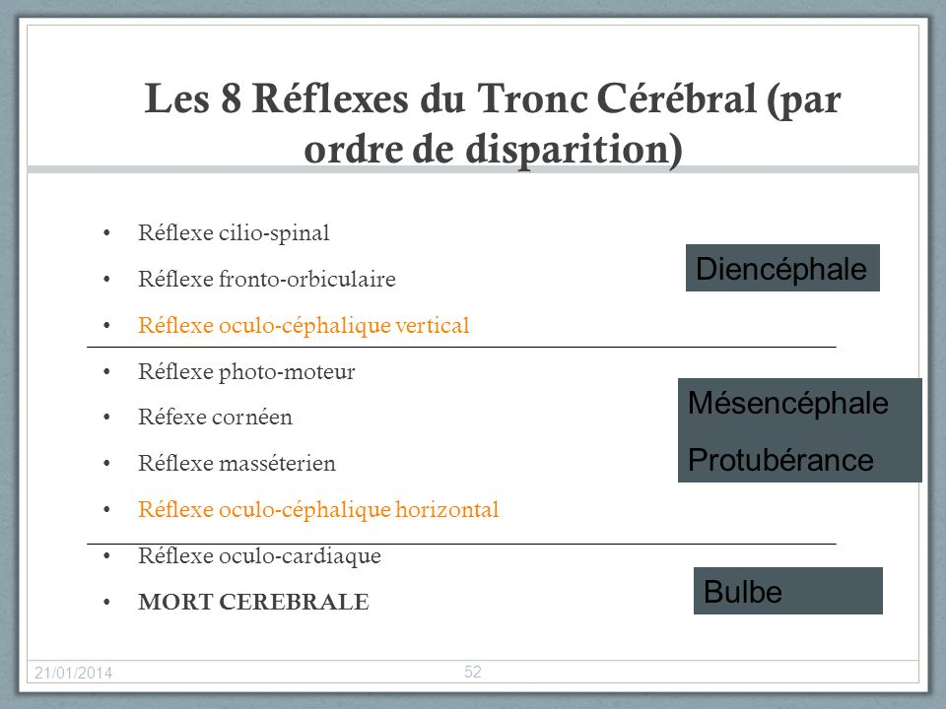
Examen physique
Examen neurologique: reflexes du tronc

Slide 95
Fonctions cognitives
MMSE (Mini Mental State examination)
Normal 27-30
Dépistage +++
MMSE version arabe
Orientation
Apprentissage
Attention
Calcul
Mémoire à court terme
Langage
Praxie visuo-constructive

Slide 96
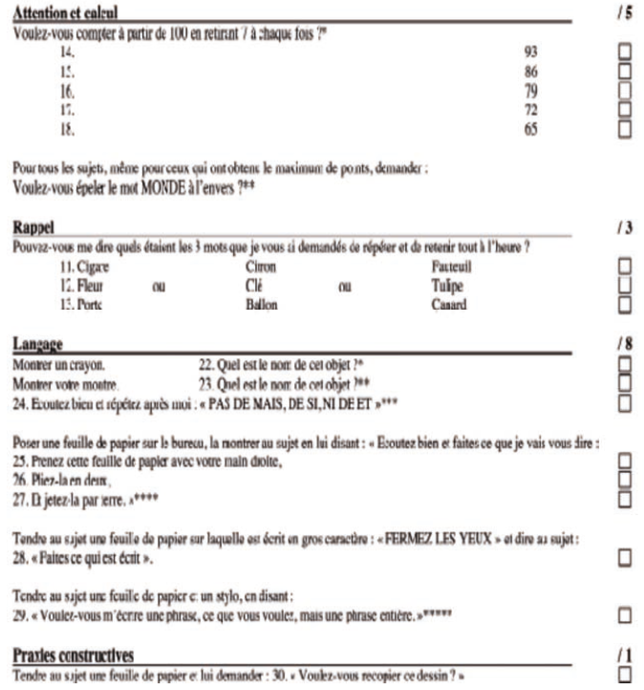
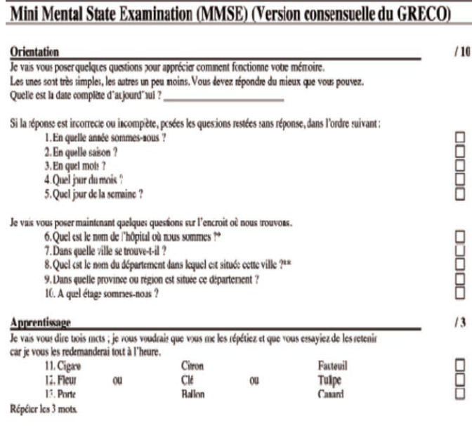

Slide 97
Examen psychique
Test de l’horloge:
Système de cotation: score total sur 10 points
• contour : 2 points
• chiffres : 4 points
• aiguilles : 4 points
Seuil diagnostique : la présence de plus de deux erreurs doit mener à une investigation plus approfondie pour repérer la présence d’un trouble neurocognitif.
Notes:
Le test de l’horloge ne sert pas à juger de la mémoire, mais c’est un moyen simple et rapide d’apprécier notamment les atteintes visuo-spatiales et les fonctions exécutives. Le test de l’horloge est riche en renseignements, puisque sa réalisation implique plusieurs fonctions cognitives. Son administration consiste à demander au patient de dessiner une horloge sur une feuille blanche, et d’indiquer une heure précise généralement 11h 10 min

Slide 98
Examen psychique
Humeur:
Anxiété
Dépression
Angoisse……
Notes:
La dépression peut faire le lit d’une démence, peut entrainer une dénutrition….. spirale

Slide 99
Examen physique
Remarques:
Lorsque l’examen physique d’un organe est normal, il faut noter quels signes ou anomalies ont été recherchés et leur absence
Exemple : en l’absence d’insuffisance cardiaque droite on notera : pas de turgescence des jugulaire, pas de gros foie, pas de reflux hépato- jugulaire, pas d’ascite, pas d’oedèmes des membres inférieurs, il est ainsi clair qu’il n’y a pas d’insuffisance cardiaque droite et que les signes ont été bien recherchés

Slide 100
Conclusion d’entrée
Elle doit résumer
les troubles fonctionnels du malade
et les données de l’examen physique
Ce qui permet :
d’évoquer les hypothèses diagnostiques possibles
De discuter les examens complémentaires utiles à demander

Slide 101
Diagnostic à évoquer
Les différents diagnostics différentiels doivent être énumérés:
-
-
-

Slide 102
Examens complémentaires
A classer par ordre chronologique
Examens biologiques agrafés dans une chemise
Radiographies rangées dans une pochette portant clairement le nom du malade, la nature et la date de l’examen, éventuellement une pastille peut être collée sur un cliché démonstratif
Compte rendu des examens spécialisés ou avis agrafés dans l’observation
Pancarte XXXX, tableau, courbe

Slide 103
2ème conclusion: diagnostic retenu
Il est bon de rédiger une nouvelle discussion permettant d ’aboutir à un diagnostic

Slide 104
Traitement
préciser toutes prescriptions sur la fiche de prescription
Oxygène, perfusion, atb, insuline ATG, traitement oral chronique…………..
Modalités de prescriptions
Début et Durée du traitement
Arrêt des traitement

Slide 105
Evolution
L’évolution clinique sous l’influence du traitement doit être consignée dans l’observation :
Régression des signes fonctionnels et physiques
Disparition des anomalies biologiques
Normalisation des examens spécialisés

Slide 106
Evolution
Tous les problèmes rencontrés au cours des gardes
Les complications et CAT
Les effets secondaires des médicaments
Intérêt de collaboration avec les infirmiers, kiné et aide soignants, pharmaciens cliniciens et confrères

Slide 107
Sortie
Lorsque la sortie du malade est décidée, doivent être notés :
La date de la sortie
L’état clinique du malade : court examen clinique portant notamment sur les anomalies existantes et/ou persistantes
Le traitement à poursuivre
La destination du malade : retour à domicile, séjour en maison de repos, transfert dans un autre service
Eventuel rendez - vous de consultation

